Slide 1

Treści multimedialne - kodowanie, przetwarzanie, prezentacja
Odtwarzanie treści multimedialnych
Andrzej Majkowski

Slide 2

ZASTOSOWANIE FAL ELEKTROMAGNETYCZNYCH
W BEZPRZEWODOWYM TRANSPORCIE DANYCH
DARIUSZ CHAŁADYNIAK

Slide 3

PLAN PREZENTACJI
Wprowadzenie
Technologia Wi-Fi
Technologia IrDA
Technologia Bluetooth
Technologia WiMAX
Warchalking, wardriving

Slide 4
PLAN PREZENTACJI
Wprowadzenie
Technologia Wi-Fi
Technologia IrDA
Technologia Bluetooth
Technologia WiMAX
Warchalking, wardriving

Slide 5
WPROWADZENIE
Sieci bezprzewodowe są bardzo ciekawą alternatywą dla klasycznych sieci LAN
Medium transmisyjnym są fale elektromagnetyczne
w postaci fal radiowych lub fal w kanale podczerwieni
Sieci WLAN skutecznie uzupełniają sieci przewodowe

Slide 6
SPEKTRUM FAL ELEKTROMAGNETYCZNYCH

Slide 7
STANDARDY SIECI BEZPRZEWODOWYCH
Standard IEEE 802.11 b
Standard IEEE 802.11 a
Standard IEEE 802.11 g
Standard IEEE 802.11 n
Standard IEEE 802.15.1 (Bluetooth)

Slide 8
PODZIAŁ ZASIĘGU SIECI BEZPRZEWODOWYCH

Slide 9
PLAN PREZENTACJI
Wprowadzenie
Technologia Wi-Fi
Technologia IrDA
Technologia Bluetooth
Technologia WiMAX
Warchalking, wardriving

Slide 10
TECHNOLOGIA WI-FI

Slide 11
KANAŁY TRANSMISYJNE
Częstotliwość stosowana w sieci bezprzewodowej zależy od wykorzystywanego kanału transmisyjnego.
W USA używa się 11 kanałów, w Polsce 13, w Japonii 14
a we Francji tylko 4.

Slide 12
TECHNOLOGIA SIECI „AD-HOC” – IBSS
Sieć „ad-hoc” IBSS (Independent Basic Service Set) pozwala na wymianę danych między kilkoma komputerami bez użycia punktu dostępowego.

Slide 13
TECHNOLOGIA SIECI INFRASTRUKTURALNEJ - BSS
W trybie infrastrukturalnym BSS (Basic Service Set) karty sieciowe komunikują się punktem dostępowym, który może pełnić rolę „łącznika”
z siecią przewodową.

Slide 14
TECHNOLOGIA SIECI INFRASTRUKTURALNEJ - ESS
Jeśli infrastrukturalna sieć bezprzewodowa korzysta z kilku punktów dostępowych, określa się ją mianem ESS (Extended Service Set).

Slide 15
ROZMIESZCZENIE PUNKTÓW DOSTĘPU

Slide 16
PLAN PREZENTACJI
Wprowadzenie
Technologia Wi-Fi
Technologia IrDA
Technologia Bluetooth
Technologia WiMAX
Warchalking, wardriving

Slide 17
TECHNOLOGIA IRDA

Slide 18
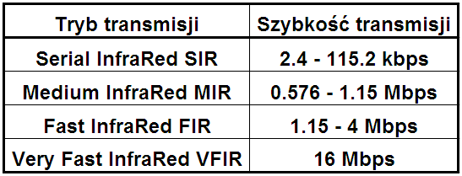
WŁAŚCIWOŚCI TECHNOLOGII IRDA
Długość fali świetlnej: 850 – 900 nm
Połączenie typu: punkt-punkt
Zasięg: do 10 metrów
Kąt wiązki transmisji: 30°

Slide 19
PLAN PREZENTACJI
Wprowadzenie
Technologia Wi-Fi
Technologia IrDA
Technologia Bluetooth
Technologia WiMAX
Warchalking, wardriving

Slide 20
TECHNOLOGIA BLUETOOTH

Slide 21
WŁAŚCIWOŚCI TECHNOLOGII BLUETOOTH
Zasięg determinowany jest przez klasę mocy:
  Klasa 1 (100 mW) – zasięg do 100 metrów;
  Klasa 2 (2.5 mW) – zasięg do 10 metrów;
  Klasa 3 (1 mW) – zasięg do 1 metra.
Transfer:
  Bluetooth 1.0 – 21 kb/s;
  Bluetooth 1.1 – 124 kb/s;
  Bluetooth 1.2 – 328 kb/s;
  Bluetooth 2.0 – 2.1 Mb/s (z Enhanced Data Rate
  do 3.1 Mb/s);
  Bluetooth 3.0 + High Speed – 24 Mb/s;
  Bluetooth 3.1 + High Speed Plus – 40 Mb/s.

Slide 22
PLAN PREZENTACJI
Wprowadzenie
Technologia Wi-Fi
Technologia IrDA
Technologia Bluetooth
Technologia WiMAX
Warchalking, wardriving

Slide 23
TECHNOLOGIA WIMAX

Slide 24
PLAN PREZENTACJI
Wprowadzenie
Technologia Wi-Fi
Technologia IrDA
Technologia Bluetooth
Technologia WiMAX
Warchalking, wardriving

Slide 25
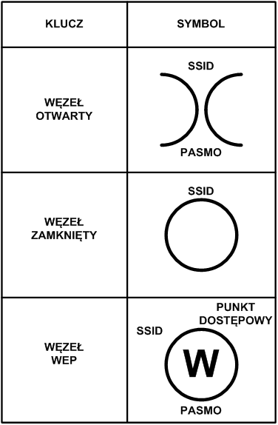
ZNAKI NAZNACZONEGO DOSTĘPU - ORYGINALNE
Warchalking – rysowanie kredą na chodnikach i ścianach domów symboli wskazujących miejsca, z których jest możliwy darmowy dostęp do sieci Internet

Slide 26
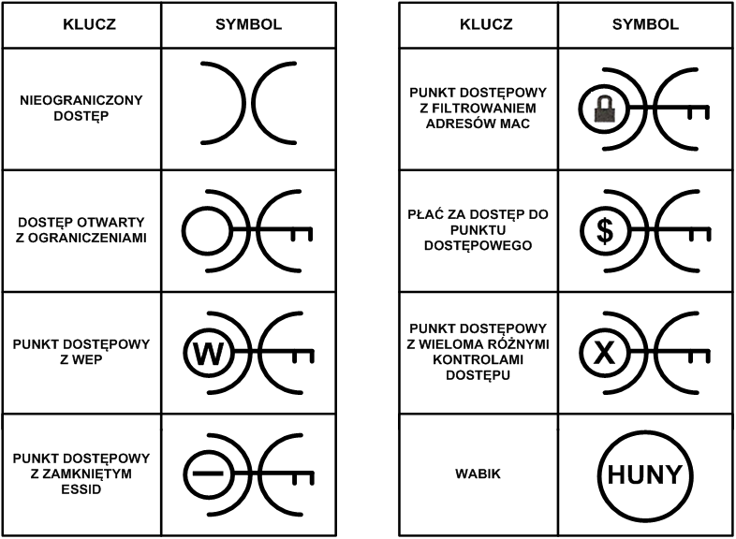
ZNAKI NAZNACZONEGO DOSTĘPU - PROPOZYCJA

Slide 27

WARCHALKING NIE JEST PRZESTĘPSTWEM

Slide 28
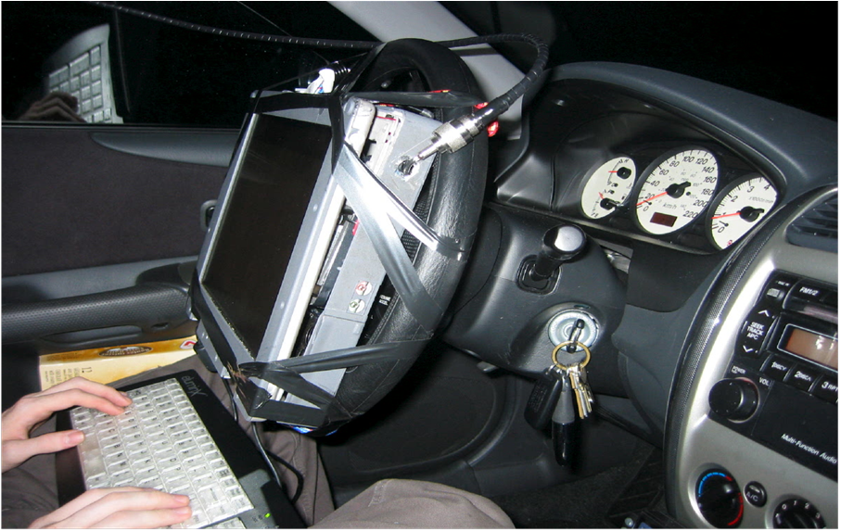
WARDRIVING

